Slide 1
Программа «ЛегоЛандия»
Тема занятия: «Петух »
Педагог Алмазова Анна Михайловна

Slide 2
Тема занятия: «Петух».
Сегодня мы с вами вспомним о домашних птицах.
Посмотрите с ребятами поучительный мультфильм « Что это за птица?»
https://youtu.be/bN29cCUtBRE
Вспомните с детьми какие птицы из мультфильма являются домашними.
У какой птицы герой мультфильма отобрал гребешок?
Спросите у детей чему учит просмотренный мультфильм.
После выполнения заданий буду с ждать с нетерпением фотоотчет о проделанной работе. Удачи и творческого вдохновения!

Slide 3
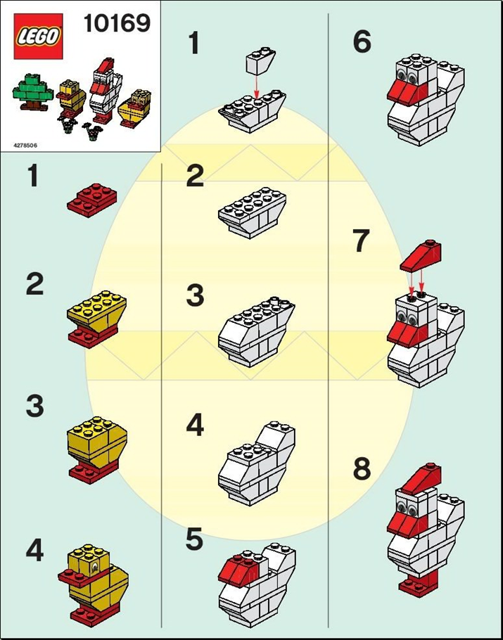
ЗАДАНИЕ: Соберите с детьми из конструктора петуха, опираясь на карточку-схему на ваш выбор.

Slide 4
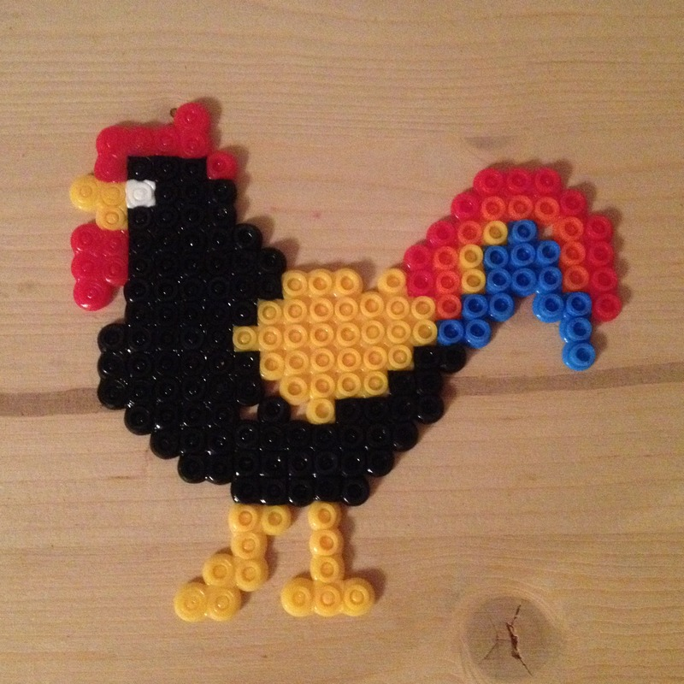
Если у вас нет конструктора лего, то можно использовать мозаику.

Slide 5
Если у вас отсутствует конструктор и мозаика, тогда петушка можно нарисовать на тетрадном листе в клеточку и раскрасить его цветными карандашами.

Slide 6
Всем ребятам, за каждое выполненное задание будут присваиваться баллы. Задания будут считаться выполненными по итогам фотоотчета.
Желаю всем удачи!
До встречи!

